Slide 1
Проект по произведению И.С.Тургенева «Бежин луг»
Работу выполнили ученицы
6 класса:
Филимонова Василиса
Григорьева Валентина
Учитель:Странцева Н.В

Slide 2
Цель и задачи
Цель: создание альбома портретов и пейзажей на основе рассказа И.Тургенева «Бежин луг»
Задачи:
1.Выбрать портреты мальчиков в тексте и наиболее значимые пейзажи.
2.Подобрать иллюстрации художников.

Slide 3
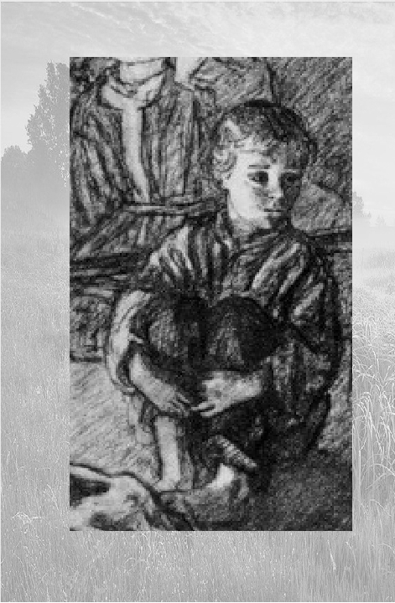
Федя
…вы бы дали ему лет 14. это был стройный мальчик, с красивыми и тонкими, немного мелкими чертами лица, кудрявыми белокурыми волосами, светлыми глазами и постоянной полувесёлой, полурассеянной улыбкой. Он принадлежал, по всем приметам, к богатой семье, и выехал-то в поле не по нужде, а так, для забавы. На нем была пестрая ситцевая рубаха с желтой каёмкой; небольшой новый армячок, надетый внакидку, чуть держался на его узеньких плечиках; на голубеньком поясе висел гребешок. Сапоги его с низкими голенищами были точно его сапоги – не отцовские.

Slide 4
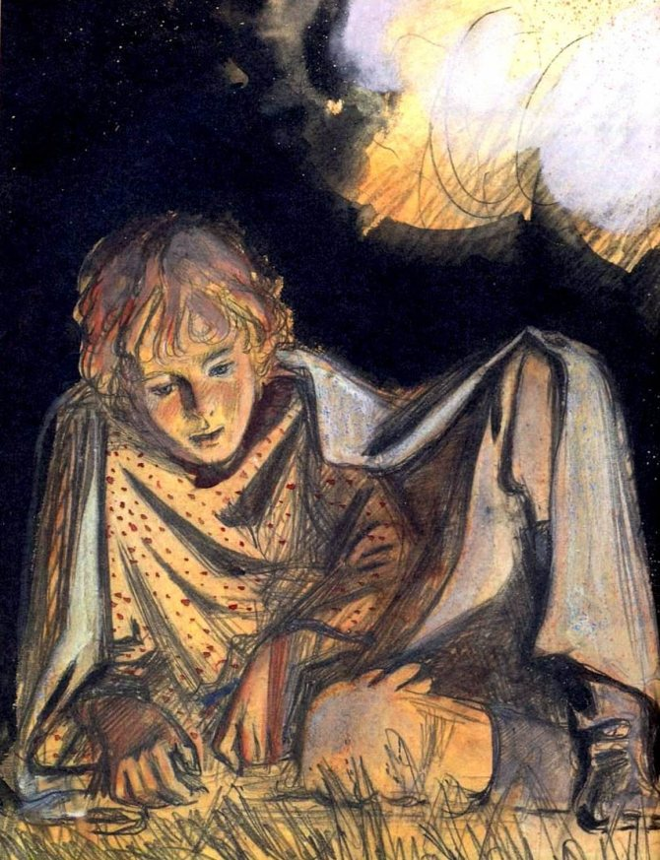
Павлуша
Павлушины волосы были серые, скулы широкие, лицо бледное, рябое, рот большой, но правильный, вся голова огромная, как говорится, с пивной котёл, тело приземистое, неуклюжее. Малый был неказистый – что и говорить! – а всё-таки он мне понравился: глядел он очень умно и прямо, да и в голосе у него звучала сила. Одеждой своей он щеголять не мог: вся она состояла из простой замашной рубахи да из заплатанных портов.

Slide 5
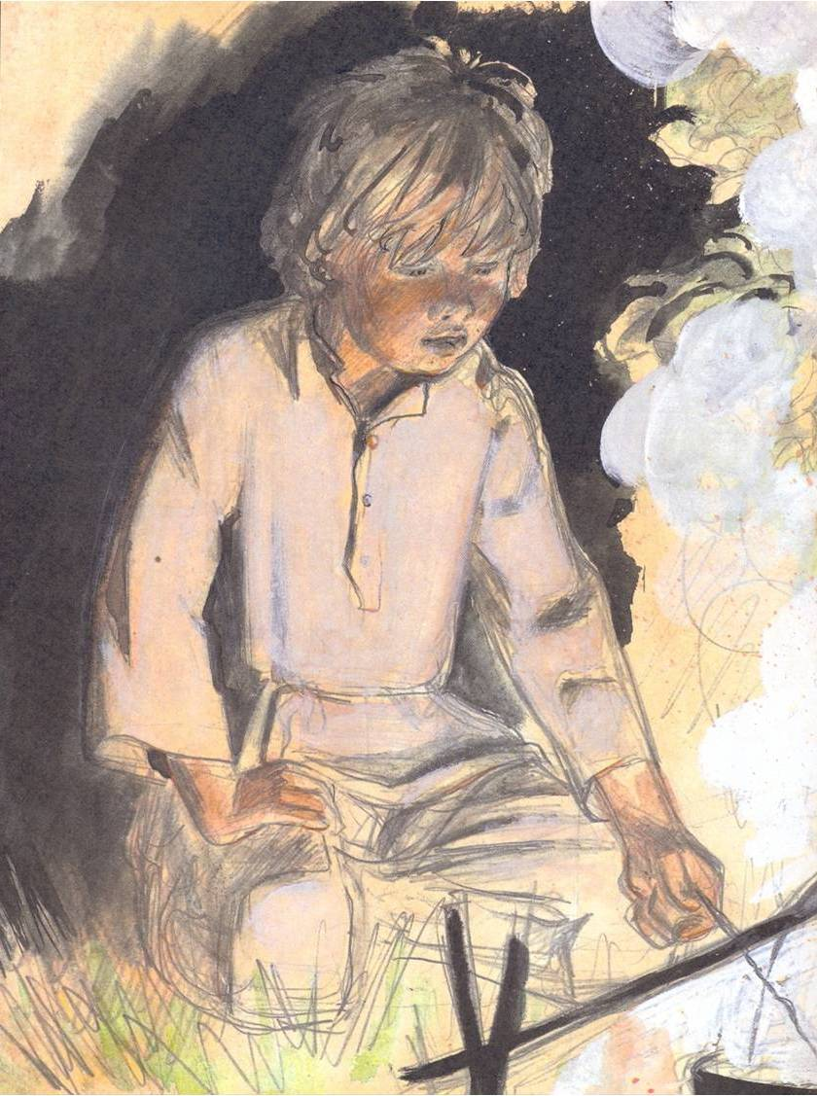
Илюша
Лицо третьего, Илюши, было довольно незначительным: горбоносое, вытянутое, подслеповатое, оно выражало какую-то тупую, болезненную заботливость; сжатые губы его не шевелились, сдвинутые брови не расходились – он словно все щурился от огня. Его желтые, почти белые волосы торчали острыми косицами из-под низенькой войлочной шапочки, которую он обеими руками то и дело надвигал себе на уши. На нем были новые лапти и онучи, толстая веревка, три раза перевитая вокруг стана, тщательно стягивала его опрятную черную свитку. …на вид было не более 12 лет.

Slide 6
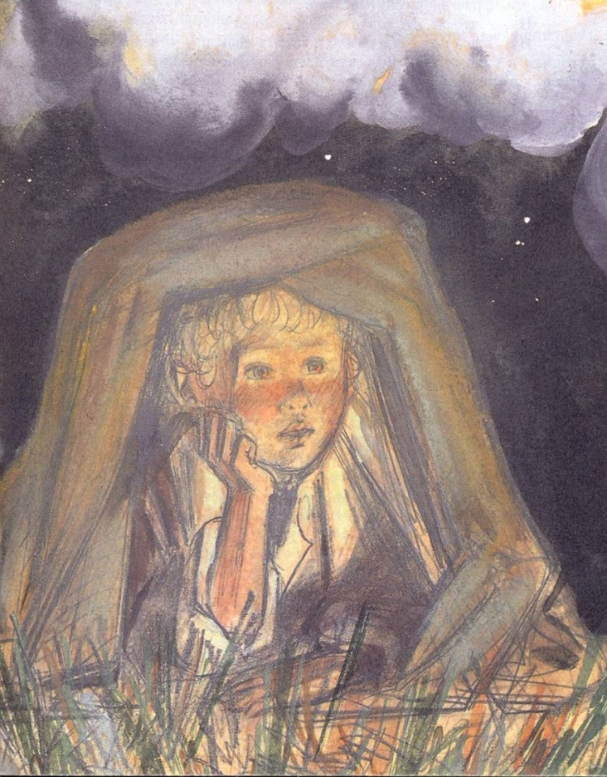
Костя
Мальчик лет 10, возбуждал моё любопытство своим задумчивым и печальным взором. Всё лицо его было невелико, худо, в веснушках, книзу заострено, как у белки; губы едва было можно различить; но странное впечатление производили его большие. Черные , жидким блеском блестевшие глаза; они, казалось, хотели что-то высказать, для чего на языке, - на его языке, по крайней мере, - е было слов. Он был маленького роста, сложенья тщедушного и одет довольно бедно.

Slide 7
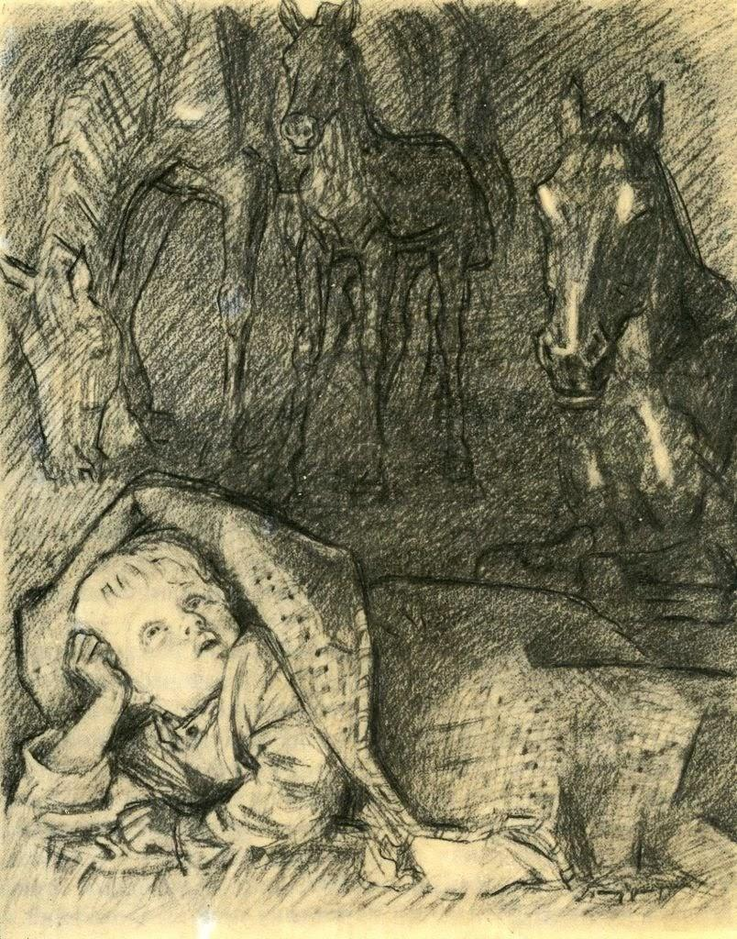
Ваня
…он лежал на земле, смирненько прикорнув под угловатую рогожу, и только изредка выставлял из-под неё свою русую кудрявую голову. Этому мальчику было всего лет 7.

Slide 8
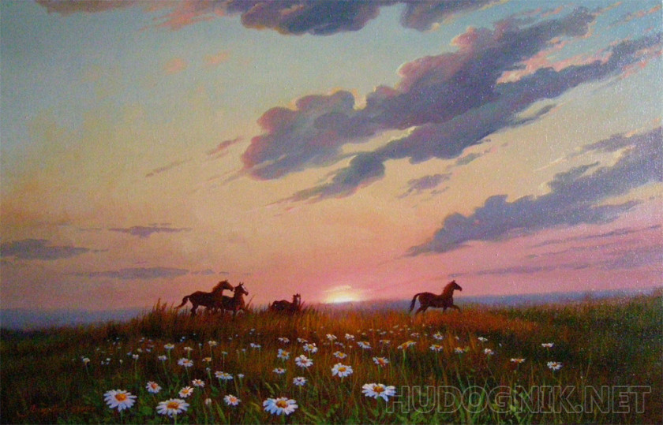
Утро
С самого раннего утра небо ясное; утренняя заря не пылает пожаром: она разливается кротким румянцем. Солнце – не огнистое, не раскаленное, как во время знойной засухи, не тускло-багровое, как перед бурей, но светлое и приветно-лучезарное – мирно всплывает под узкой и длинной тучкой, свежо просияет и погрузится в лиловый её туман

Slide 9
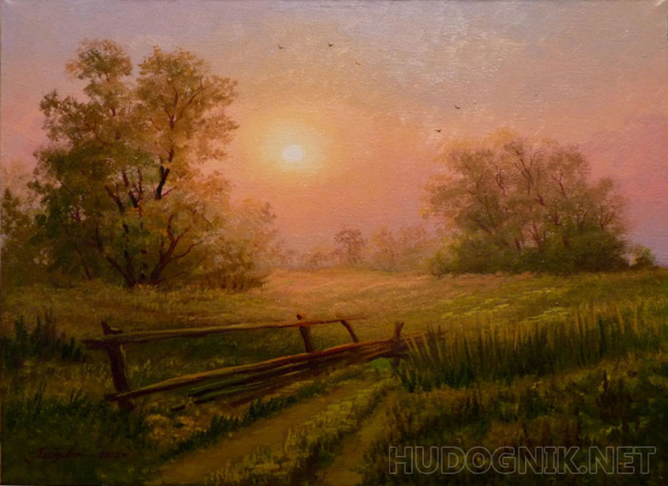
Полдень
…..Цвет небосклона. Лёгкий, бледно-лиловый, не изменяется во весь день и кругом одинаков; нигде не темнеет, не густеет гроза; разве кое-где протянутся сверху вниз голубоватые полосы: то сеется едва заметный дождь….В сухом и чистом воздухе пахнет полынью, сжатой рожью, гречихой….

Slide 10
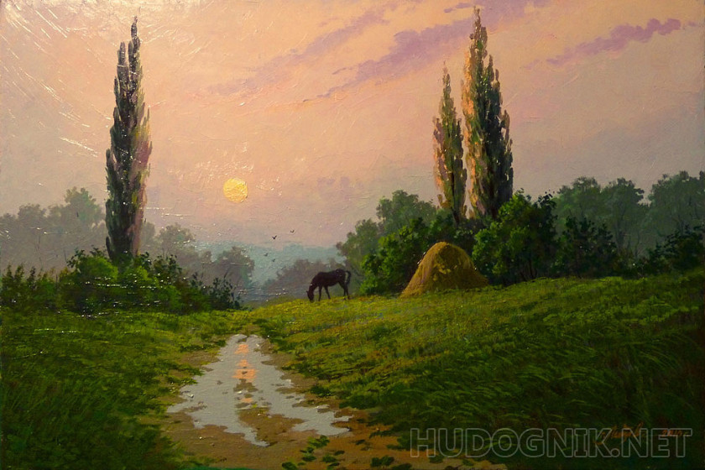
Вечер
…но уже вечерняя заря погасла, и в воздухе, еще светлом, хотя не озаренном более лучами закатившегося солнца, начинали густеть и разливаться холодные тени…между тем ночь приближалась и росла, как грозовая туча; казалось, вместе с вечерними парами ото всюду поднималась и даже с вышины лилась темнота.

